Slide 1
ПРОЕКТ USAID «ПІДТРИМКА АГРАРНОГО
І СІЛЬСЬКОГО РОЗВИТКУ»
ЗРОСТАННЯ СІЛЬСЬКОГОГОСПОДАРСЬКИХ РИНКІВ І СІЛЬСЬКИЙ РОЗВИТОК В УКРАЇНІ
16 червня, 2017

Slide 2

Проект USAID «Підтримка аграрного і сільського розвитку»
Кімонікс Інтернешнл. Інк
Тривалість: жовтень 2016 р. – липень 2020 р.
Бюджет: 20,6 млн. дол. США
Впроваджує: Кімонікс Інтернешнл. Інк

Slide 3
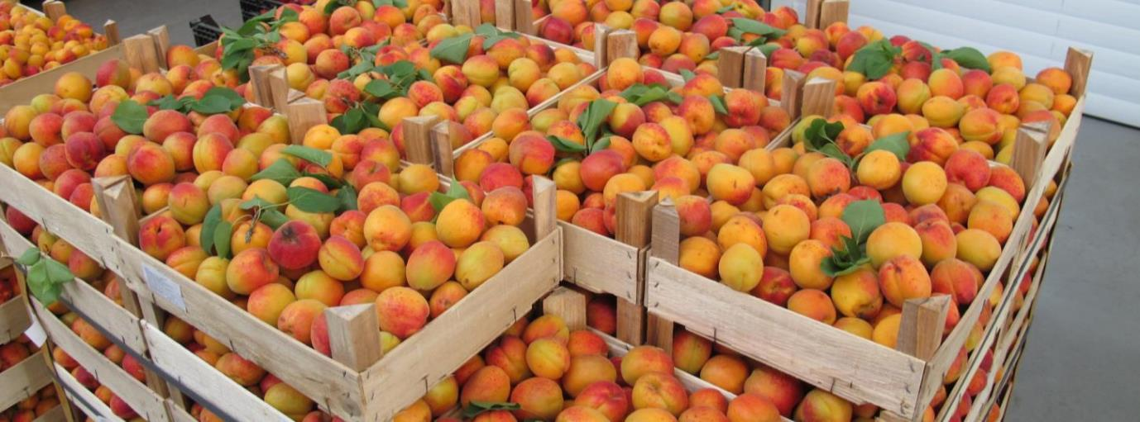
Мета нашого проекту
Покращення ділового середовища та ефективності врядування в сільськогосподарському секторі
Збільшення обсягу інвестицій, підвищення продуктивності, рівня зайнятості й доходів у сільськогосподарському секторі
Поліпшення добробуту сільських громад і вразливих категорій виробників
Підвищення конкурентоспроможності продукції та якості управління в аграрній галузі, що забезпечить привабливі умови проживання в сільській місцевості України

Slide 4
Покращення експортної конкуретноспроможності: як не втратити можливостей і «нагодувати майбутнє»?
Микола Гриценко, керівник напряму розвитку аграрних ринків

Slide 5
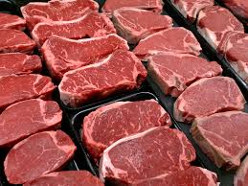


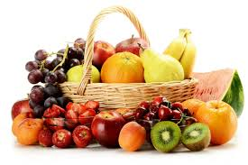
Ми працюємо у аграрному секторі
М’ясо
Молоко
Овочі
Фрукти
Особлива увага на розвиток МСП, залучених до ланцюгів створення доданої вартості

Slide 6






Покращення роботи ринків і сприяння сільському розвитку
Ми надаємо допомогу у:
адаптації до міжнародних стандартів безпечності харчової продукції
отриманні доступу до експортних ринків, використанні тарифних квот
підвищенні продуктивності
посиленні присутності на ринках інших країн та внутрішньому ринку України
доступу до кредитів та інших механізмів фінансування
покращенні ринкової взаємодії

Slide 7
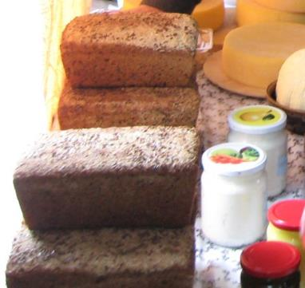
Покращення роботи ринків і сприяння сільському розвитку
Залучення учасників ринку до надання допомоги учасникам усього ланцюжка створення доданої вартості, включно з:
  постачальниками ресурсів
  Виробниками
  торговцями та переробниками
  зацікавленими у підвищенні якості української сільськогосподарської продукції
Розширення цільових ланцюгів створення доданої вартості задля:
  розширення доступу сільського населення до ринків, що сприятиме підвищенню рівня життя на селі.

Slide 8
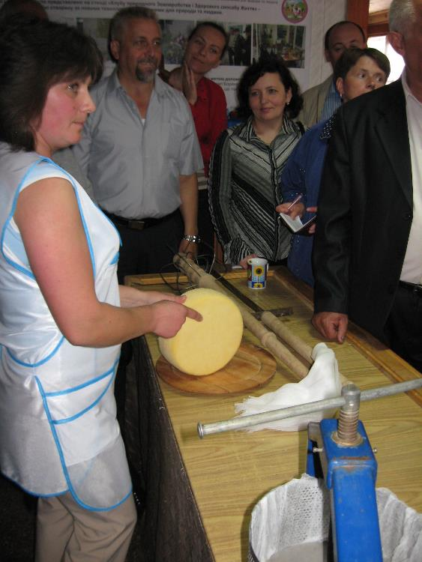
Покращення роботи ринків і сприяння сільському розвитку
Допомога кооперативам і сільськогосподарським МСП задля:
досягнення ефекту економії на масштабі шляхом горизонтальної та/або вертикальної інтеграції
підвищення комерційної життєздатності і конкурентоспроможності на внутрішньому і міжнародному ринках
забезпечення значної соціально-економічної віддачі їх членам-аграріям

Slide 9
Основні напрями роботи з розширення зовнішніх ринків
Підтримка МСП у впровадженні міжнародних стандартів якості та безпечності сільськогосподарської продукції (Global GAP, HACCP)
Допомога МСП у розробці торгових марок, брендів, покращенні упаковки їх продукції
Підтримка МСП у проведенні аналізу ринкової кон'юнктури та/або сегментування ринку
Допомога у розробці експортних стратегій та планів експорту
Розробка каталогів молочної продукції, овочів і фруктів для заходів В2В та міжнародних ярмарків
Допомога учасникам Проекту щодо участі в міжнародних ярмарках і виставках в Україні та за кордоном
Організація зустрічей B2B на місцевому рівні і за кордоном

Slide 10
Основні напрями роботи з розширення зовнішніх ринків
Допомога МСП з розробки привабливих зразків і рекламних матеріалів для підвищення презентації своїх продуктів
Підтримка покращення співпраці з вітчизняними роздрібними мережами (супермаркетами, гуртовими ринками, HoReCa, переробними підприємствами, ProZorro)
Створення 1 або 2 моделі продуктового кластера (наприклад, рослинне / яблуко / молочний кластер)
Підтримка ДПП відновленні або будівництві нових сучасних складів для овочів і фруктів, логістичних центрів, регіональних/місцевих гуртових/роздрібних ринків
Підтримка для створення ІТ-платформи для надання ринкової інформації в режимі реального часу

Slide 11
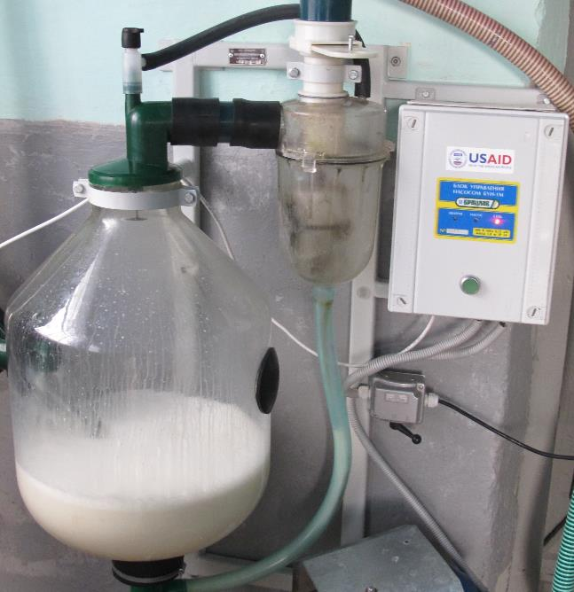
Грантова підтримка підвищення продуктивності
Впровадження нових технологій виробництва, первинної переробки, передпродажної підготовки та логістики сільськогосподарської продукції
Модернізацію інфраструктури зберігання та обробки продукції;
Впровадження систем належної сільськогосподарської практики та систем простежуваності безпечності продукції (Global GAP, HACCP);
Поліпшення холодового ланцюга / логістики для зниження втрат після збору врожаю

Slide 12
Покращення доступу МСП до фінансових ресурсів
Співпраця з вітчизняними та міжнародними фінансовими організаціями з питань розширення кредитних ліній/інших кредитних механізмів та покращення доступу МСП до кредитних ресурсів
Допомога МСП у розробці фінансово-економічних стратегій, бізнес-планів для залучення інвестицій/кредитів
Співфінансування інноваційних проектів МСП в рамках грантової програми
Впровадження моделі «фінансових розписок» у плодоовочевому секторі
Підтримка програм лізингу, проектів державно-приватного партнерства у сфері створення об’єктів інфраструктури аграрного ринку

Slide 13
Дякуємо за увагу! бульвар Тараса Шевченка, 35, корпус 2, 6-й поверх, м. Київ, 01032 Україна https://www.facebook.com/usaid.ards ards.office@ukraineards.com

